Slide 1
Darba grupa Tiesu efektivitātes stiprināšanai
ZIŅOJUMS PAR TIESU TERITORIĀLĀS REFORMAS IZVĒRTĒJUMU
STATISTIKAS DATI
Ilze Jakubovska
Tiesu administrācijas
Starptautiskās sadarbības un analītikas
nodaļas vecākā statistiķe
Tieslietu Padomes sēde
29.11.2024.

Slide 2
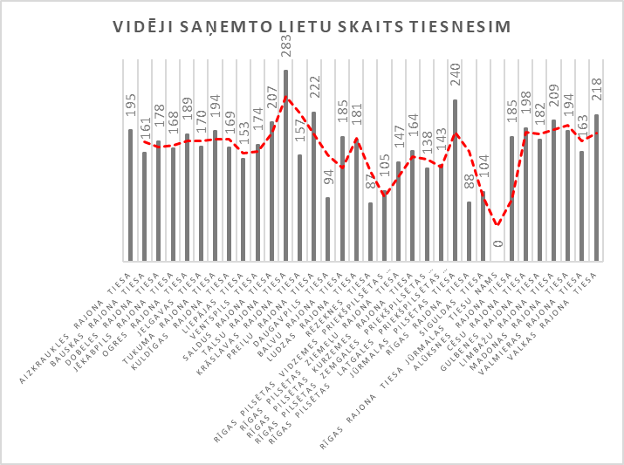
Rajona (pilsētas) tiesu tiesnešu vidējā noslodze 2014. gadā

Slide 3
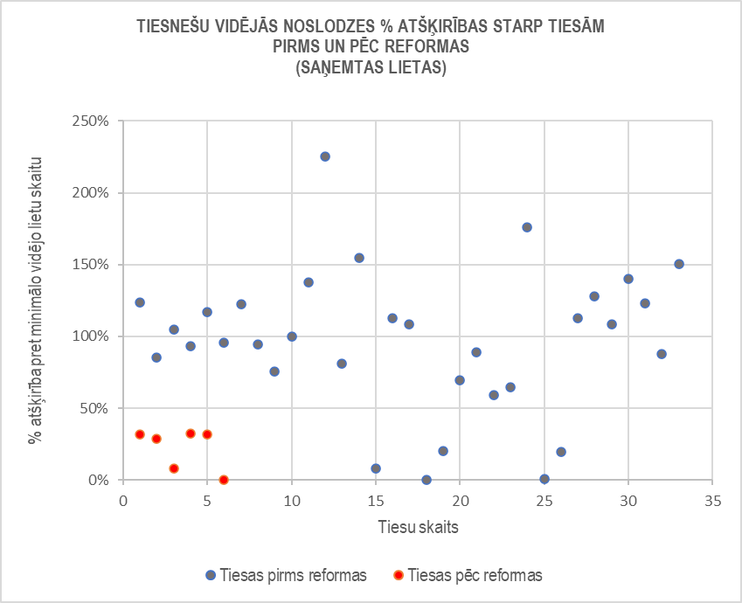
Rajona (pilsētas) tiesu tiesnešu vidējā noslodze 2023. gadā

